Slide 1
Conseil, Ingénierie, Formations
WPF
(Windows Presentation Foundation)
Thomas ALDAITZ
taldaitz@dawan.fr
Plus d'informations sur http://www.dawan.fr
Contactez notre service commercial au 0800.10.10.97(prix d'un appel local)
formation@dawan.fr

Slide 2
Plan
Introduction
Elements et agencement
Evenements
Formulaires
Style
Data-Binding
Navigation

Slide 3
Introduction

Slide 4
Rappels POO
Héritage
Encapsulation
Classe Partielle

Slide 5
Rappel sur les Windows Forms
WinForms est une encapsulation objet du GDI et des contrôles win32
- avantages de l’OS en cours
- limité par les contraintes d’interopérabilités
Les WinForms ajoutent des fonctionnalités .Net :
- modèle de composants
- binding de données
- collections, hiérarchie de contrôles

Slide 6
WPF
Nouveau modèle d’interface de windows (fenêtres, formulaires, dessin, images, vidéos, 3D)
Moteur d’animations
Gestion des documents (fixed, flow)
Possibilités de Design : xaml, styles, templates
Modèle d’affichage basé sur DirectX (vectoriel, 2D, 3D)
Abstraction totale des contraintes de l’OS (solution pure .Net)
http://msdn.microsoft.com/fr-fr/library/vstudio/ms754130.aspx

Slide 7
Migration WinForms => WPF
Avantages :
- Modernité / Performances (GPU) / Capacités
- Design
- Abstraction (xaml, windows)
- Orientation web (WPF /E)
- Relativement facile à vendre
- Intégration dans les nouvelles versions windows
Inconvénients :
- Compatibilité windows (GDI, win32, COM)
- Coût

Slide 8
Interopérabilité
Pourquoi une cohabitation ?
- Migrer en douceur
- Commencer une application WPF en conservant certaines briques WinForms (ex: UserControl)
Intégrer un control Windows Forms dans WPF
- Instanciation dans le code
- Utilisation du Windows Forms Host

Slide 9
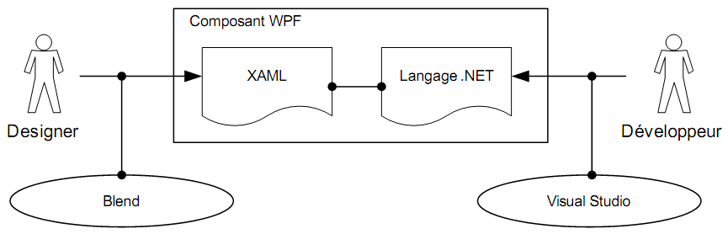
XAML eXtensible Application Markup Language
XAML (Zammel) = Langage déclaratif développé pour les besoins de Windows (depuis Vista)
Description de données structurées : syntaxe XML
Depuis .Net 3
Intérêt : séparation code / design

Slide 10
Atelier
Création de notre première application

Slide 11
Application WPF
Structure d'un projet : références, ressources, point d'entrée
Systèmes de navigation :
- fenêtres (Window)
- pages (Page, NavigationWindow)
Point d'entrée :
- Définition Xaml
- Programmation ; singleton

Slide 12
Eléments et Agencement

Slide 13
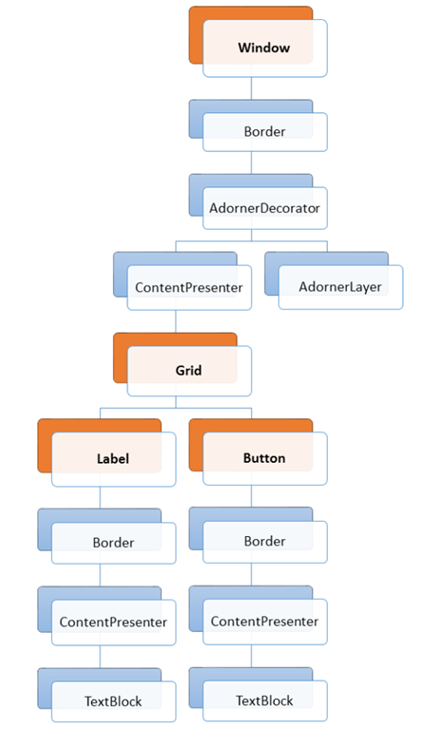
Arborescence

Slide 14
Eléments : affichage
<Label >Nom : </Label>
<TextBlock Name="textBlock1" TextWrapping="Wrap">
<Bold>TextBlock</Bold> is designed to be <Italic>lightweight</Italic>, and is geared specifically at integrating <Italic>small</Italic> portions of flow content into a UI.
</TextBlock>
Eléments permettant d’afficher des informations à l’utilisateur :
AccessText : Créer un accès par caractère
Label : sur 1 seul ligne
TextBlock : sur plusieurs lignes

Slide 15
Eléments : affichage
Popup message = new Popup();
message.Child = new TextBlock() { Text = “Super message !", Background = Brushes.White, Foreground = Brushes.Black };
this.AddVisualChild(message);
message.IsOpen = true;
<TextBox HorizontalAlignment="Left">
TextBox with ToolTip
<TextBox.ToolTip>
<TextBlock>Useful information goes here.</TextBlock> </TextBox.ToolTip>
</TextBox>
Popup :
ProgressBar
StatusBar
Tooltip : information

Slide 16
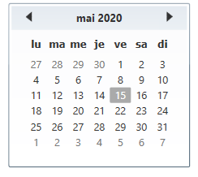

Eléments : Date
<Calendar/>
<DatePicker />
Calendar :
DatePicker :

Slide 17
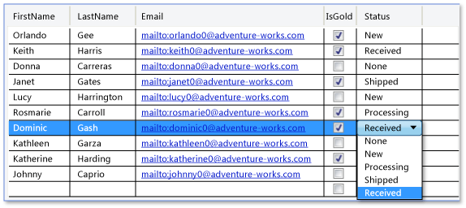

Eléments : données
DataGrid :
ListView :

Slide 18
Eléments : Médias
<Image Source="img/chat1.jpg"/>
<MediaElement Source="vid/rue.wmv"/>
<SoundPlayerAction Source="media\tada.wav"/>
Image :
Vidéos :
Sons (seulement dans un EventTrigger) :

Slide 19
Atelier
Placer des élément dans une nouvelle fenetre

Slide 20
Mise en page
Système vectoriel (pas de pixellisation)
Unité de mesure : DIP (Device Independent Pixel)
1" (1 pouce) = 96 DIP, soit 2,54cm
Contrôles de positionnement (Panels) :
- StackPanel
- WrapPanel
- DockPanel
- Grid, GridSplitter, UniformGrid
- Canvas & Border

Slide 21
StackPanel / WrapPanel
StackPanel :
- empilement d'éléments de manière horizontale ou verticale (propriété Orientation)
- pas de wrap (les éléments peuvent dépasser le cadre du conteneur)
WrapPanel :
- similaire au StackPanel avec un wrap en fin de ligne
- positionnement des éléments les uns après les autres

Slide 22
DockPanel
Placement des éléments dans les zones spécifiés : top, left, right, bottom
Propriété DockPanel.Dock
Propriété lastFillChild (le dernier prend la place restante)

Slide 23
Grid
Grid : disposition des éléments dans une grille avec des lignes et des colonnes. positionnement des contrôles avec les attributs : Grid.Row et Grid.Column
GridSplitter : permet de découper une colonne en 2 Grid.RowSpan et Grid.ColSpan
UniformGrid : similaire au Grid à quelques détails près - pas de fusion de cellules
- toutes les cellules ont strictement la même taille

Slide 24
Canvas & Border
Canvas
Positionnement des éléments sur la fenêtre grâce à des coordonnées X (abscisse) et Y (ordonnée) en DIP
Propriétés : Canvas.Left et Canvas.Top
Inconvénient : pas de redimensionnement automatique
Border
Encadrer d’une bordure des élements

Slide 25
Atelier
Utiliser une Grid pour définir

Slide 26
Evenements

Slide 27
Boutons
<Button Click="Button_Click">Voir</Button>
<Label Name="Lien">
<Hyperlink Click="GotoMathPage_Click">Cliquer ici</Hyperlink>
</Label>
Button :
RepeatButton
Hyperlink :

Slide 28
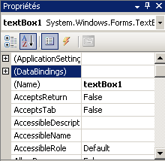
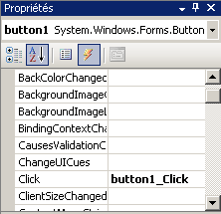
Manipulation :
propriétés, événements
Chaque composant a des propriétés et événements à disposition
Par défaut les propriétés ont des valeurs standards (sauf : Name et Location), et les événements aucun délégué

Slide 29

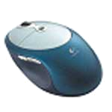

Manipulation :
propriétés, événements
Pour intercepter un événement, un listener doit être associé au composant
Le listener est appelé lors de l'évènement
Il peut y avoir plusieurs listener pour un même événement sur un même composant
Listener 1

Slide 30
Atelier
Placer des élément dans une nouvelle fenetre

Slide 31
Formulaires

Slide 32
Formulaires
<TextBox Name="Prenom"/>
<ComboBox Name="Nom">
<ComboBoxItem IsSelected="True">Toto</ComboBoxItem>
<ComboBoxItem>Titi</ComboBoxItem>
<ComboBoxItem>Tata</ComboBoxItem>
</ComboBox>
Textes : TextBox, RichTextBox, PasswordBox
Selection : CheckBox, ComboBox, ListBox, RadioButton, Slider

Slide 33
Récupération
String firstname = Prenom.Text;
String lastname = (String) Nom.SelectedValue;
Textes :
Selection :

Slide 34
Atelier
Réaliser un annuaire

Slide 35
Style

Slide 36
Styles
Définition de ressource statique / dynamique
Définition de styles applicable à divers contrôles (on peut spécifier le type du contrôle)
Attribut TargetType pour restreindre les objets auxquels appliquer des styles
Héritage de styles et redéfinition de propriétés
Utilisation d'un style

Slide 37
Styles : Selecteurs
<Style TargetType="TextBlock">
<Setter Property="Foreground" Value="Gray" />
<Setter Property="FontSize" Value="24" />
</Style>
<Style x:Key=“Danger" TargetType="TextBlock">
<Setter Property="Foreground" Value=“Red" />
<Setter Property="FontSize" Value="24" />
</Style>
<TextBlock Style="{StaticResource Danger}">Erreur !</TextBlock>
Par type :
Par clé :

Slide 38
Styles : Triggers
<TextBlock Text=" Texte parfaitement normal" FontSize="28" HorizontalAlignment="Center" VerticalAlignment="Center">
<TextBlock.Style>
<Style TargetType="TextBlock">
<Setter Property="Foreground" Value="Blue"></Setter>
<Style.Triggers>
<Trigger Property="IsMouseOver" Value="True">
<Setter Property="Foreground" Value="Red" />
<Setter Property="TextDecorations" Value="Underline" />
</Trigger>
</Style.Triggers>
</Style>
</TextBlock.Style>
</TextBlock>
Par style :

Slide 39
Data-Binding

Slide 40
DataBinding
Liaison données – contrôles (source/cible)
Modes : TwoWay, OneWay, OneTime, OneWayToSource, Default
http://msdn.microsoft.com/fr-fr/library/system.windows.data.bindingmode(v=vs.100).aspx
DataContext : Xaml / code
Gestion du comportement
Gestion du template

Slide 41
DataBinding : simple
<StackPanel Margin="10">
<TextBox Name="txtValue" />
<WrapPanel Margin="0,10">
<TextBlock Text="Value: " FontWeight="Bold" />
<TextBlock Text="{Binding Path=Text, ElementName=txtValue}" /> </WrapPanel>
</StackPanel>
Interne :

Slide 42
DataBinding : Datacontext
<Label>Nom : </Label><TextBlock Text="{Binding Nom}"/>
<Label>Prénom : </Label><TextBlock Text="{Binding Prenom}"/>
public MainWindow()
{
InitializeComponent();
this.DataContext =
new Person() { Nom = "Aldaitz", Prenom = "Thomas" };
}
Binding simple avec datacontext :

Slide 43
DataBinding : Datatrigger
<StackPanel HorizontalAlignment="Center" VerticalAlignment="Center">
<CheckBox Name="cbSample" Content="Hello, world?" />
<TextBlock HorizontalAlignment="Center" Margin="0,20,0,0" FontSize="48">
<TextBlock.Style>
<Style TargetType="TextBlock">
<Setter Property="Text" Value="No" />
<Setter Property="Foreground" Value="Red" /> <Style.Triggers>
<DataTrigger Binding="{Binding ElementName=cbSample, Path=IsChecked}" Value="True">
<Setter Property="Text" Value="Yes!" />
<Setter Property="Foreground" Value="Green" /> </DataTrigger>
</Style.Triggers>
</Style>
</TextBlock.Style>
</TextBlock>
</StackPanel>
Trigger avec binding :

Slide 44
Navigation

Slide 45

Plus d'informations sur http://www.dawan.fr
Contactez notre service commercial au 0810.001.917(prix d'un appel local)
DAWAN Paris, Tour CIT Montparnasse - 3,rue de l’Arrivée, 75015 PARIS
DAWAN Nantes, Le Sillon de Bretagne - 26e étage - 8, avenue des Thébaudières, 44800 ST-HERBLAIN
DAWAN Lyon, Le Britannia, 4ème étage - 20, boulevard Eugène Deruelle, 69003 LYON
DAWAN Lille, Parc du Chateau Rouge - 4ème étage, 276 avenue de la Marne, 59700 Marcq-en-Baroeul
formation@dawan.fr

